Slide 1





Tan
微積分
4
導數的應用
© 2011 Cengage Learning. All Rights Reserved. May not be scanned, copied or duplicated, or posted to a publicly accessible website, in whole or in part.

Slide 2

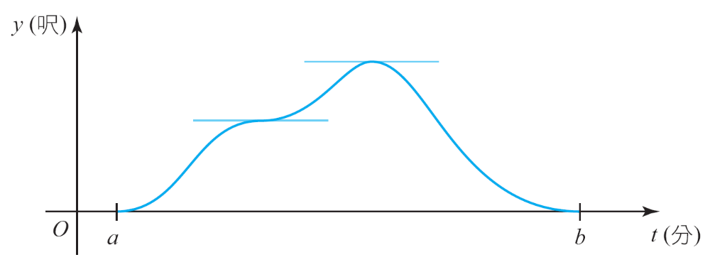
4.2
均值定理
Rolle 的定理
圖4.12 展示的函數圖形f 提供全新雙駕駛潛艇在一次潛水測試中的深度（depth）。
於t = a [ f (a) = 0] 下令潛水時，潛艇在水面上。它重新浮出水面是在t = b [ f (b) = 0]，亦即測試結束。
圖4.12 f (t) 提供潛艇於時間t 的深度
Tan/微積分-Ch4.2-p166

Slide 3
Rolle 的定理
如圖所示，在圖上至少有一個點，使得圖形在那裡的切線是水平線。
我們可以透過下面直觀的論點說服自己，f 圖形上至少有一個這樣的點：因為潛艇是再次浮出水面，所以當潛艇停止下潛並開始浮出水面時，f 圖形上必定至少有一個點對應於此時間點。
Tan/微積分-Ch4.2-p166

Slide 4
Rolle 的定理
f 圖形在此點上的切線必定是水平的
此現象的數學描述包含在Rolle 的定理中，定理的名稱是對法國數學家Michel Rolle（1652-1719）的敬意。
定理1 Rolle 定理
令f 在[a, b] 連續且在(a, b) 可微分。若f (a) = f(b)，則在(a,
b) 內至少存在一數c，使得f ‘ (c) = 0。
Tan/微積分-Ch4.2-p166~167

Slide 5
例題 1
令f (x) = x³ – x ，x 在[–1, 1] 內。
a. 證明定義在[–1, 1] 的f 滿足Rolle 定理的
假設。
b. 以Rolle 定理的保證，求(–1, 1) 內的點
c，使得f ' (c) = 0。
Tan/微積分-Ch4.2-p167

Slide 6
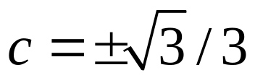
例題 1－解
a. 多項式函數f 在(–∞, ∞) 是連續且可微分。
尤其是它在[–1, 1]是連續並在(–1, 1) 是可微分
的。所以，
f (–1) = (–1)³ – (–1) = 0 和 f (1) = 1³ – 1 = 0
並滿足Rolle 定理的假設。
b. Rolle 定理的保證是在(–1, 1) 內必定存在數c，使
得f ′ (c) = 0。
因為f ′(x) = 3x² – 1 ，所以為了求c，必須解
3c² – 1 = 0
得到 。
Tan/微積分-Ch4.2-p167

Slide 7
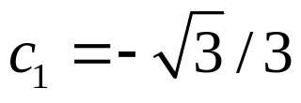
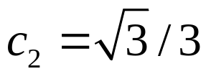
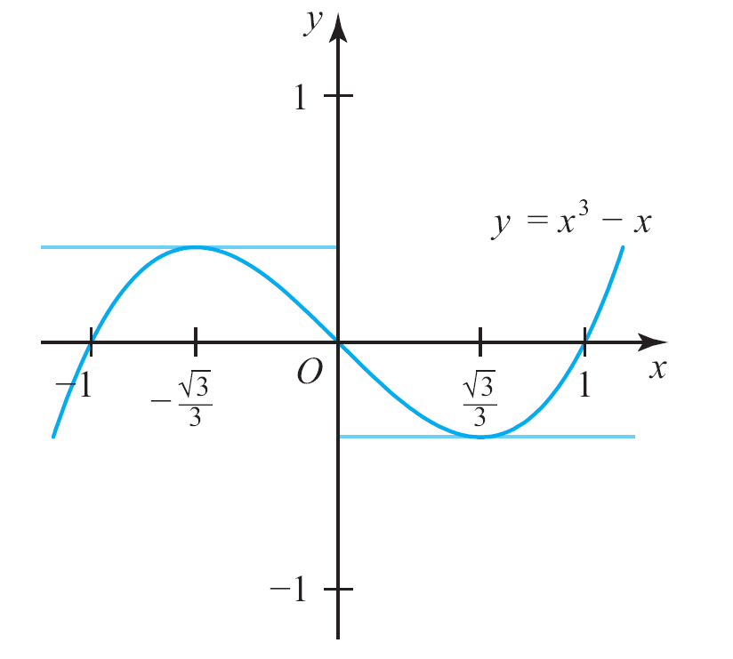


例題 1－解
換言之，在(–1, 1) 內存在兩個數 和 ，滿足f ' (c) = 0（圖4.14）。
圖4.14
數 和 滿足
f ' (c) = 0 ，正如Rolle 定理的保證
Tan/微積分-Ch4.2-p167

Slide 8
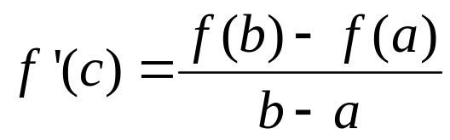
Rolle 的定理
Rolle 定理是個特殊情況，其更廣義的結果稱為均值定理。
定理2 均值定理
令f 在[a, b] 連續且f 在(a, b) 是可微分的，則在(a, b) 內至
少存在一數c，使得
(1)
Tan/微積分-Ch4.2-p168

Slide 9
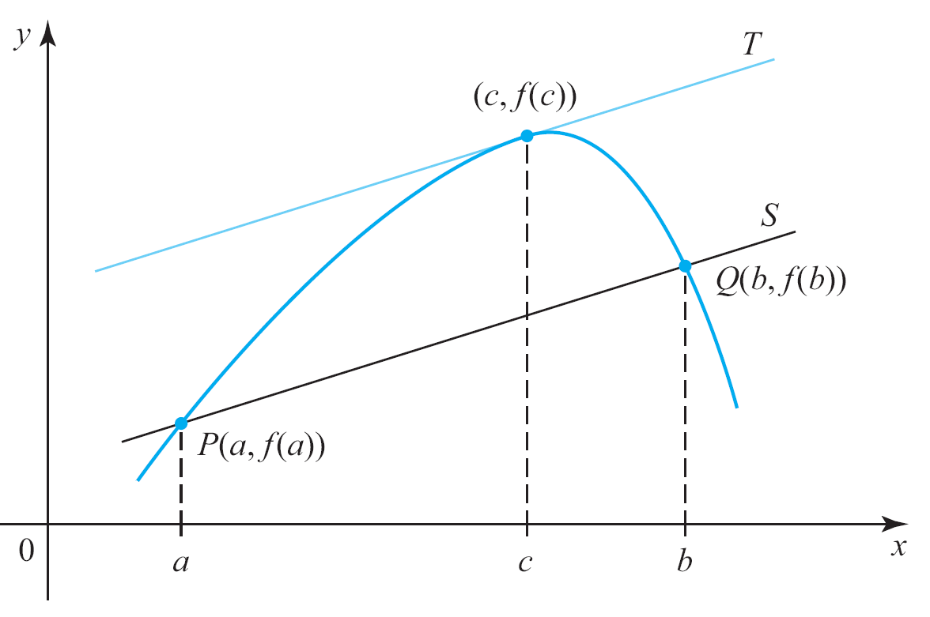
Rolle 的定理
為了此定理的幾何說明，注意到式(1) 的分式正是經過圖形f上的點P(a, f (a)) 和Q(b, f (b)) 的割線斜率（圖4.16）。
圖4.16
點(c, f (c)) 的切線T 平行於經過P和Q 的割線S
Tan/微積分-Ch4.2-p168

Slide 10
Rolle 的定理
左邊f ' (c) 的量是圖形f 在x = c 處的切線斜率。
由均值定理得知，只要f滿足適當的條件，圖形f 上至少有一個點(c, f (c)) ，a < c < b，使得圖形f 在此點的切線平行於經過P 和Q 的割線。
觀察得知，假如f (a) = f (b)，則定理2 簡化成Rolle 定理。
Tan/微積分-Ch4.2-p168

Slide 11
均值定理的某些結果
均值定理的一個重要的應用是透過它建立其他數學方面的結果。譬如：已知的常數函數的導數是零。現在我們可以證明反之亦然。
定理3
對於在區間(a, b) 內的所有x，若f ' (x) = 0，則f 在(a, b) 是
常數。
定理3 的推論
對於在區間(a, b) 內的所有x，若f ' (x) = g'(x)，則f 和g 在
(a, b) 只相差一個常數；亦即，對於在(a, b) 內的所有x，存在常數c，使得f (x) = g (x) + c。
Tan/微積分-Ch4.2-p169~170

Slide 12
決定函數零點的個數
最後一個例題將兩個重要的定理放在一起—中間值定理和Rolle 定理—協助我們決定函數在已知區間內零點的個數。
Tan/微積分-Ch4.2-p170

Slide 13
例題 5
證明函數f (x) = x³ + x + 1在[–2, 0] 區間只有一個零點。
解：
  首先，由觀察得知，f 在[–2, 0] 連續且f (–2) = 9 和f (0) = 1。
  所以根據中間值定理，至少存在數c 滿足–2 < c < 0 使得f (c) = 0。
  換言之，f 在(–2, 0) 內至少有一個零點。
Tan/微積分-Ch4.2-p170

Slide 14
例題 5－解
為了證明f 恰有一個零點，我們使用反證法，假設結論是錯，亦即，f 至少有兩個相異的實根— x₁ 和x₂。
可假設x₁ < x₂，則f (x₁) = f (x₂) = 0。
因為f 在(x₁, x₂)是可微分的，由Rolle 定理告訴我們，在x₁ 和x₂ 之間存在數c，使得f ' (c) = 0。
然而f ' (x) = 3x² + 1 ≥ 1 在(x₁, x₂)絕不為零。
Tan/微積分-Ch4.2-p170

Slide 15
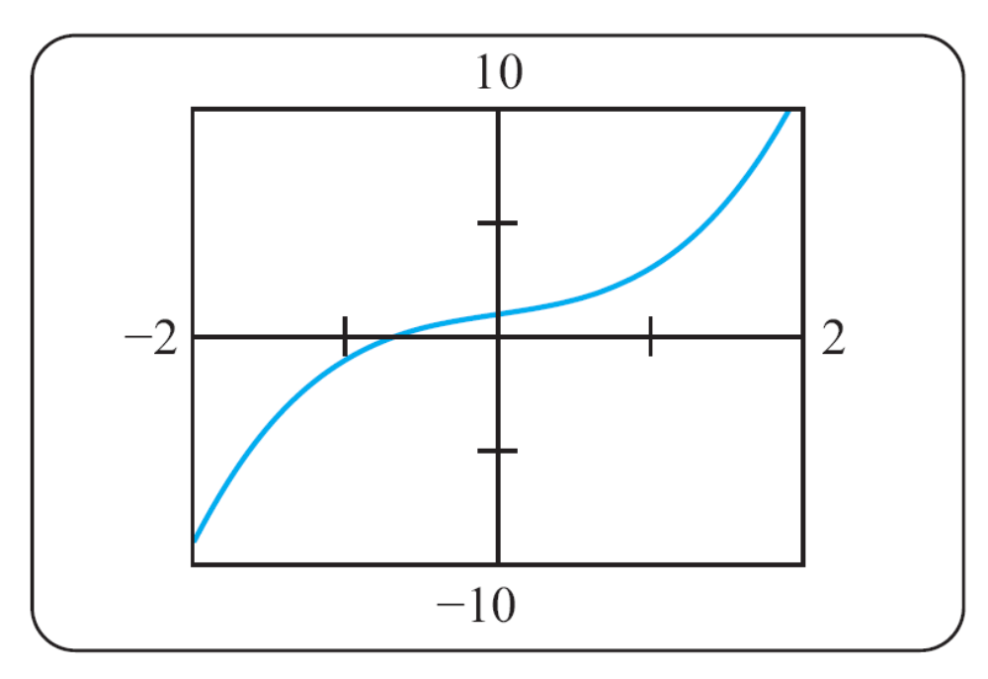
例題 5－解
這是一個矛盾，所以得證。
f 的圖形展示於圖4.18。
圖4.18 圖中展示f 的零點
Tan/微積分-Ch4.2-p170

